Slide 1
REUNIÓ FAMÍLIES
CURS 2026-27
3 ANYS

Slide 2
PRESENTACIÓ EQUIP DOCENT
EQUIP DIRECTIU
TUTORES
ESPECIALISTES
ENTREGA DE DOCUMENTS

Slide 3
PERÍODE D’ADAPTACIÓ
DISTRIBUCIÓ HORARIA
RECOMANACIONS PER DUR-HO A TERME

Slide 4
INFORMACIONS GENERALS
CALENDARI ESCOLAR
Horaris entrada i sortida
Absències i retards
  971844082 ( 9:15h a 10:30h)
  gescoda@jaumevidal.org
  catalinavich@jaumevidal.org
  secretaria@jaumevidal.org
Comunicació famílies

Slide 5
SERVEIS COMPLEMENTARIS I EXTERNS
Servei de matinera
Fixes 30€/mes
Esporàdics 4€/dia
Servei de menjador
Fixes 6,25€
Esporàdics 6,90€
Extraescolars (APIMA)

Slide 6
FUNCIONAMENT I NORMES DE CENTRE
BERENARS
DIMARTS I DIJOUS FRUITA
NORMES I RECOMANACIONS

Slide 7
METODOLOGIA I ORGANITZACIÓ PEDAGÒGICA
ESPECIALISTES
ESPAIS D’APRENENTATGE
ANIVERSARIS
FUNCIONAMENT A L’AULA
NORMES I LÍMITS DINS L’AULA

Slide 8
AVALUACIÓ
GESTIB

Slide 9
ACTIVITATS DEL CURS
SORTIDES A DETERMINAR (3 DURANT EL CURS)

Slide 10


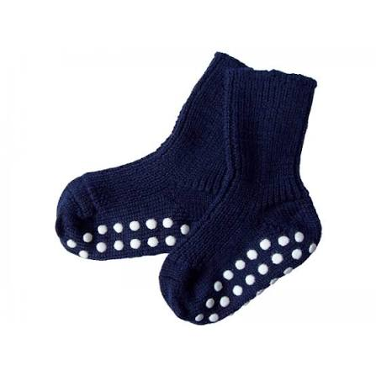


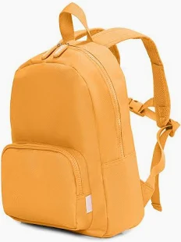
ALTRES INFORMACIONS PRÀCTIQUES
MATERIAL A DUR A L’ESCOLA
AUTORITZACIONS
DOBLERS DE MATRÍCULA

Slide 11

GRÀCIES FAMÍLIES
PER LA VOSTRA ASSISTÈNCIA!

